Slide 1
UNIX應用與實務
資訊工程學系 張哲誠

Slide 2
期末考時間
6/15 and 6/22
6/22 and 6/29

Slide 3
期末考時間
6/16 and 6/23
6/23 and 6/30

Slide 5
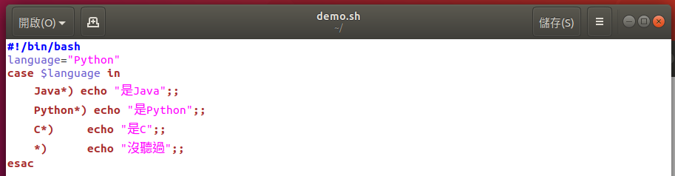
Shell scripts
Switch case
#!/bin/bash
language="Python"
case $language in
Java*) echo "是Java";;
Python*) echo "是Python";;
C*) echo "是C";;
*) echo "沒聽過";;
esac

Slide 7
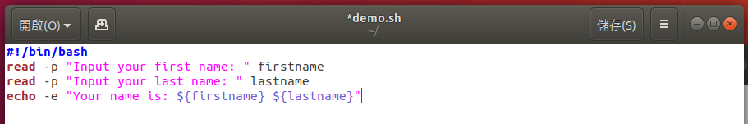
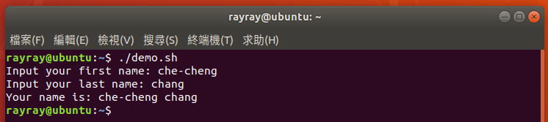
Shell scripts
互動功能
#!/bin/bash
read -p "Input your first name: " firstname
read -p "Input your last name: " lastname
echo -e "Your name is: ${firstname} ${lastname}"

Slide 8
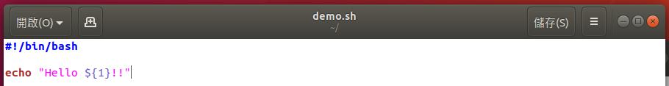
Shell scripts
互動功能
#!/bin/bash
echo "Hello ${1}!!"
$0 檔案檔名
$n 1開始，代表第幾個參數
$# 傳遞到程式或函式目前有幾個參數
$* 傳遞到程式或函式所有參數

Slide 9
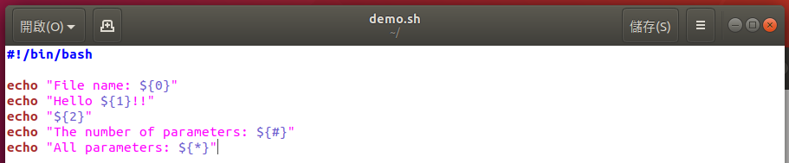
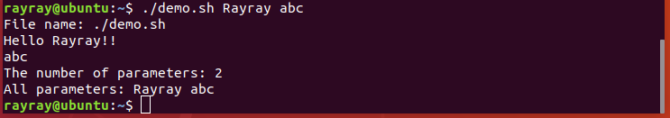
Shell scripts
互動功能
#!/bin/bash
echo "File name: ${0}"
echo "Hello ${1}!!"
echo "${2}"
echo "The number of parameters: ${#}"
echo "All parameters: ${*}"

Slide 10
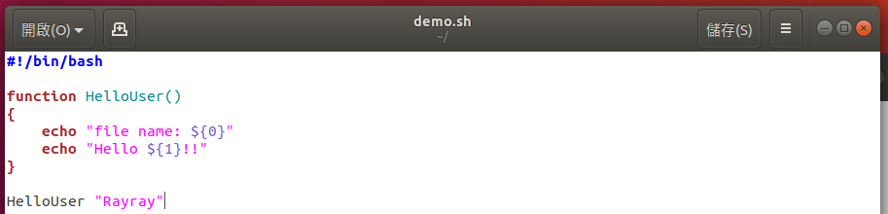

Shell scripts
函式功能
#!/bin/bash
function HelloUser()
{
echo "file name: ${0}"
echo "Hello ${1}!!"
}
HelloUser "Rayray"

Slide 11
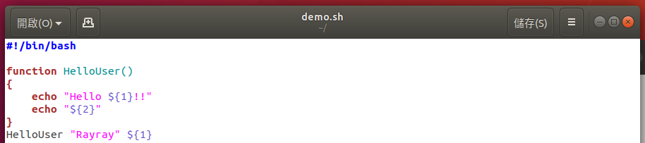

Shell scripts
QA time
#!/bin/bash
function HelloUser()
{
echo "Hello ${1}!!"
echo "${2}"
}
HelloUser "Rayray" ${1}

Slide 13
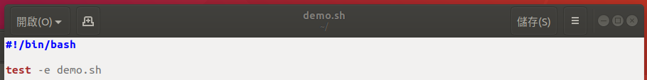
Shell scripts
Test指令測試功能
#!/bin/bash
test -e demo.sh

Slide 14
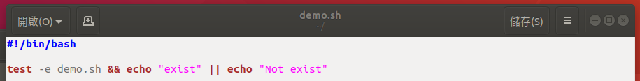
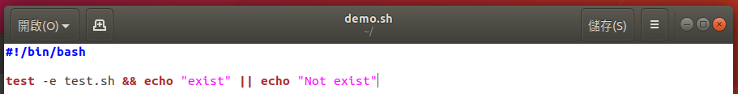
Shell scripts
Test指令測試功能
#!/bin/bash
test -e demo.sh && echo "exist" || echo "Not exist"
用&&分隔兩個指令：
就是第一道指令執行成功後，才會執行第二道指令
用||分隔兩個指令：
就是第一道指令執行失敗後，才會執行第二道指令

Slide 15
Shell scripts
Test指令測試功能
test -e demo.sh && echo "exist" || echo "Not exist"
-e 該檔名是否存在？
-f 該檔名是否存在且為檔案？
-d 該檔名是否存在且為目錄？
-r 偵測該檔名是否存在且具有可讀的權限？
-w 偵測該檔名是否存在且具有可寫的權限？
-x 偵測該檔名是否存在且具有可執行的權限？
-s 偵測該檔名是否存在且為非空白檔案？

Slide 16
Shell scripts
Test指令測試功能
test file1 -nt file2 && echo “???" || echo “???"
-nt (newer than)：file1是否比file2新
-ot (older than)：file1是否比file2舊

Slide 17
Shell scripts
Test指令測試功能
test -r filename -a -x filename && echo “???" || echo “???"
-a (and)兩狀況同時成立
-o (or)兩狀況任一個成立

Slide 19
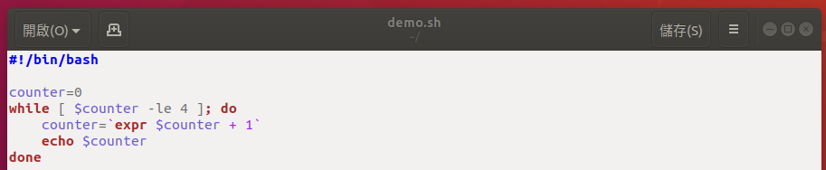
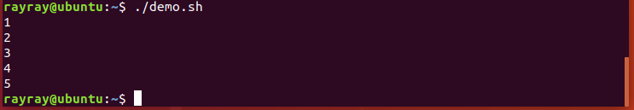
Shell scripts
QA time
#!/bin/bash
counter=0
while [ $counter -le 4 ]; do
counter=`expr $counter + 1`
echo $counter
done

Slide 20
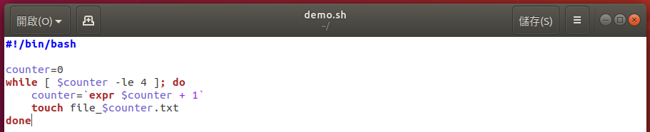
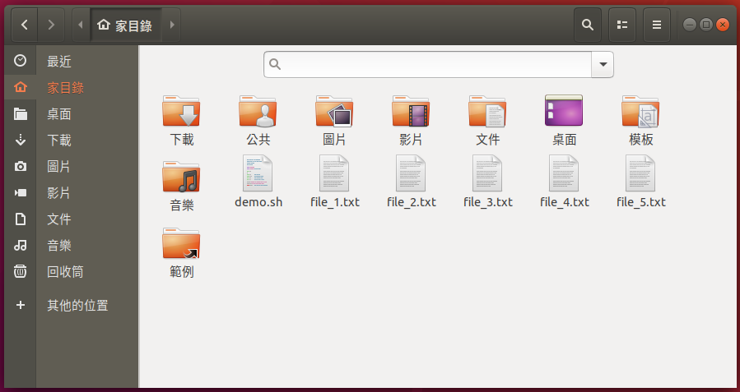
Shell scripts
批次產生檔案
#!/bin/bash
counter=0
while [ $counter -le 4 ]; do
counter=`expr $counter + 1`
touch file_$counter.txt
done

Slide 22
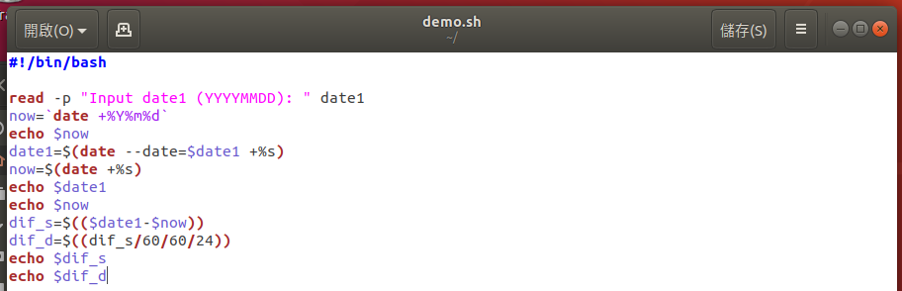
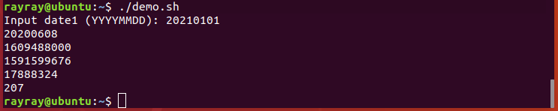
搭配不同的指令：date
#!/bin/bash
read -p "Input date1 (YYYYMMDD): " date1
now=`date +%Y%m%d`
echo $now
date1=$(date --date=$date1 +%s)
now=$(date +%s)
echo $date1
echo $now
dif_s=$(($date1-$now))
dif_d=$((dif_s/60/60/24))
echo $dif_s
echo $dif_d

Slide 24
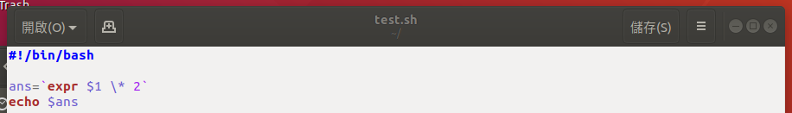
Lab
使用shell scripts的概念，印出xy乘法表
其中兩層迴圈的計數需可以在檢查時指定（使用引數功能）

